Slide 1





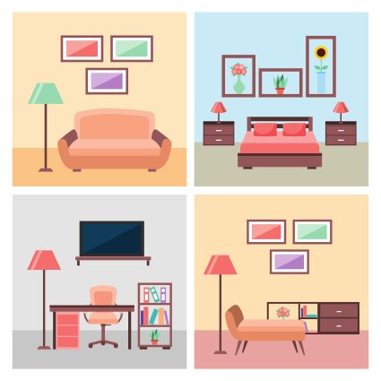









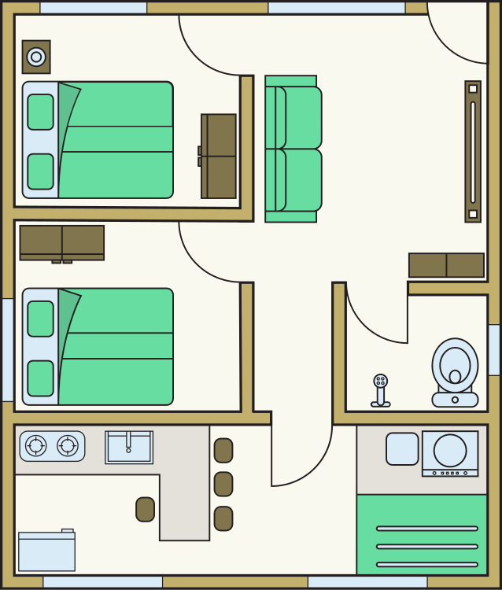

TEMPLATE MIND MAPPING KREATIF
DESAIN INTERIOR KAMAR TIDUR
1
5
Furnitur
Warna
  Tempat tidur minimalis
  Lemari pakaian sliding
  Meja rias dengan cermin
  Rak dinding
  Biru Muda
  Kuning Pastel
  Abu-abu Muda
  Kombinasi warna lainnya
Desain Interior
Kamar Tidur
2
Dekorasi
4
Pencahayaan
  Lukisan abstrak
  Tanaman hias dalam pot
  Karpet bulu
  Bantal hias
3
  Lampu tidur dengan dimmer
  Lampu gantung kristal
  Pencahayaan tersembunyi
Tata Letak
  Posisi tempat tidur
  Area penyimpanan
  Penempatan jendela
  Ruang gerak

